Slide 1

第五組
INTERFLOW
組員：
林彥丞、李文豪
許可証、李雨融
林昀澍、林彥成
指導老師：
趙令文、許雅婷
錢達智、王婷幼

Slide 2







使用工具與技術
前端
後端
資料庫
BOOTSTRAP
Flyway

Slide 3
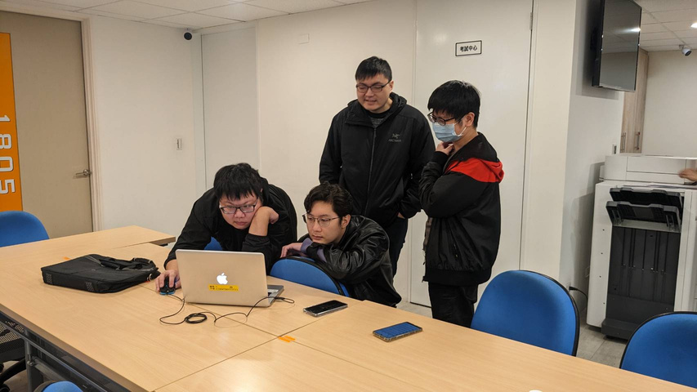


成員與分工
負責區塊
依功能切割，明確各自負責部分
林彥丞：專案管理、資料庫
許可証：留言板、code整合
林昀澍：個人主頁、搜尋頁面
李文豪：登入、註冊、好友邀請
林彥成：聊天室、好友列表
李雨融：貼文主頁、通知欄

Slide 4
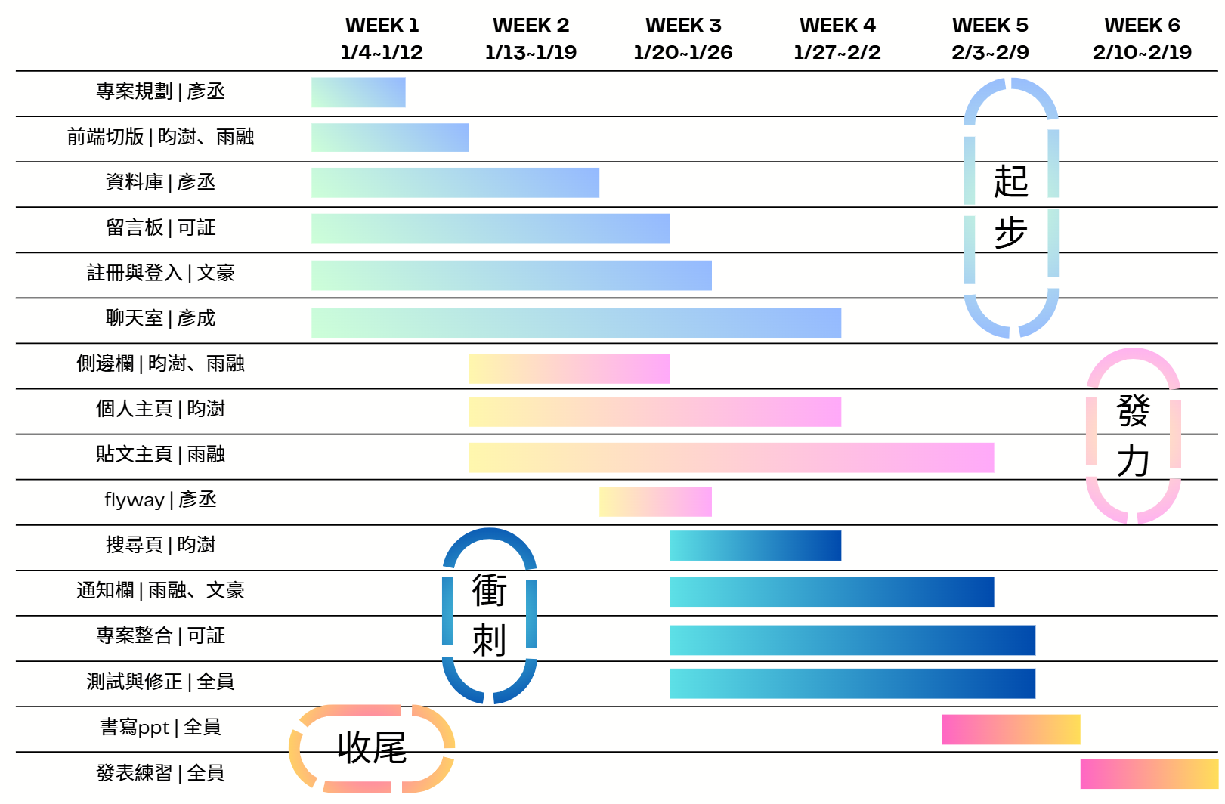

Slide 5
貼文
李雨融
多張動圖上傳
大圖片裁切上傳
修改權確認
通知
貼文功能
點讚
留言
分享
結構:
前端貼文產生，基礎運作由ui.js產生
系統資料庫抓取則與api.js有關

Slide 6
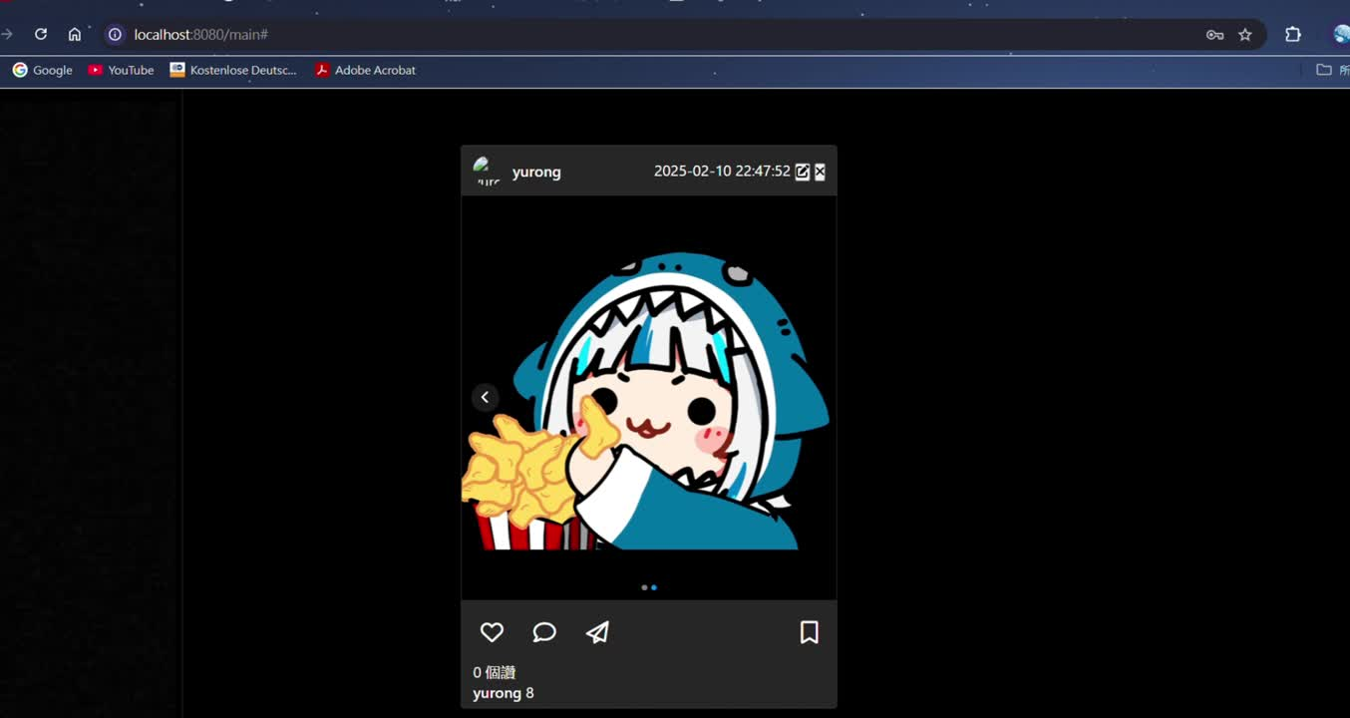
大圖截圖上傳
目標用途:
大容量過大的圖片，資料庫無法直接存取資料
圖片限制為(15KB)
實作技術:
cropper截圖，分享後圖片存入mysql，後將mysql的資料再度回傳前端

Slide 7
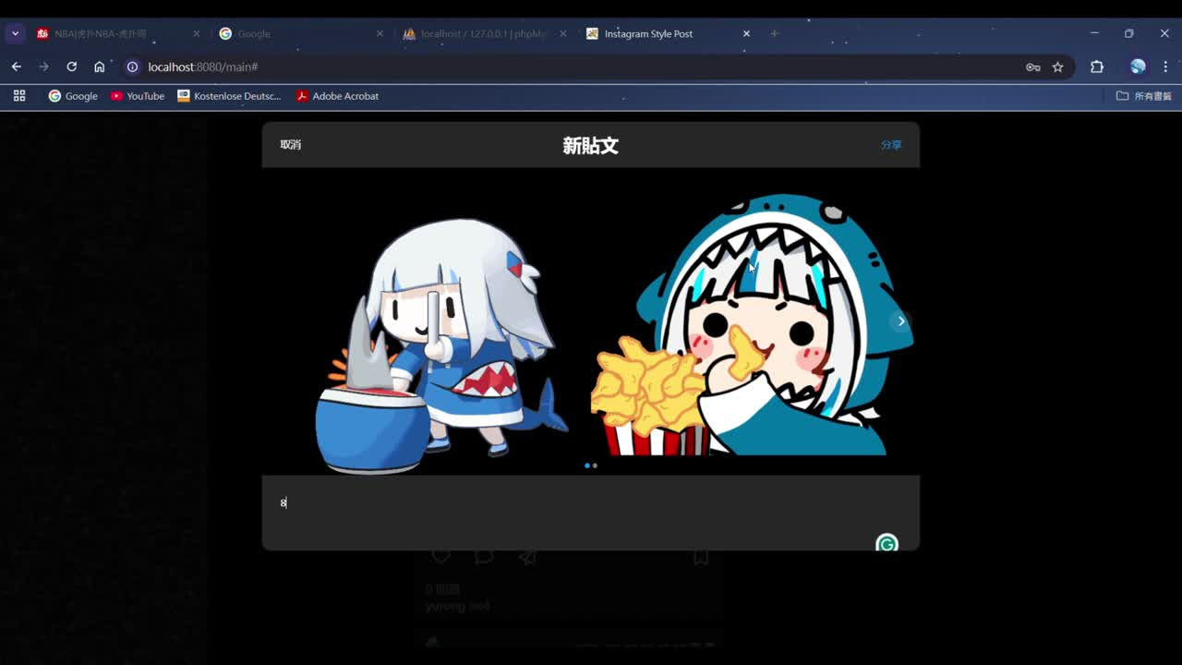
多圖上傳
目標用途:
讓圖文畫面流動，為網頁注入新鮮感
實作技術:
輪播圖結構的功能

Slide 8
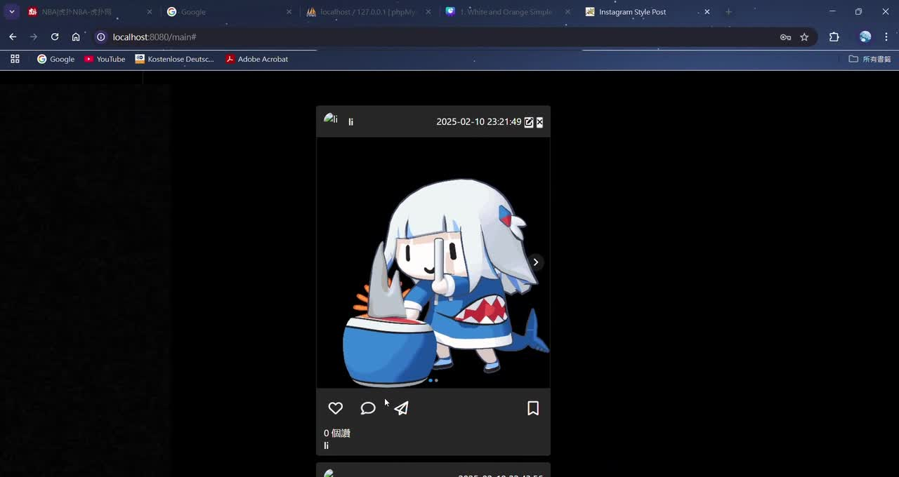
系統辨識擁有者
目標用途:
讓圖文畫面流動，為網頁注入新鮮感
實作技術:
後端系統確認isownpost，若是符合，則允許修改，不是則不會出現按鈕

Slide 9
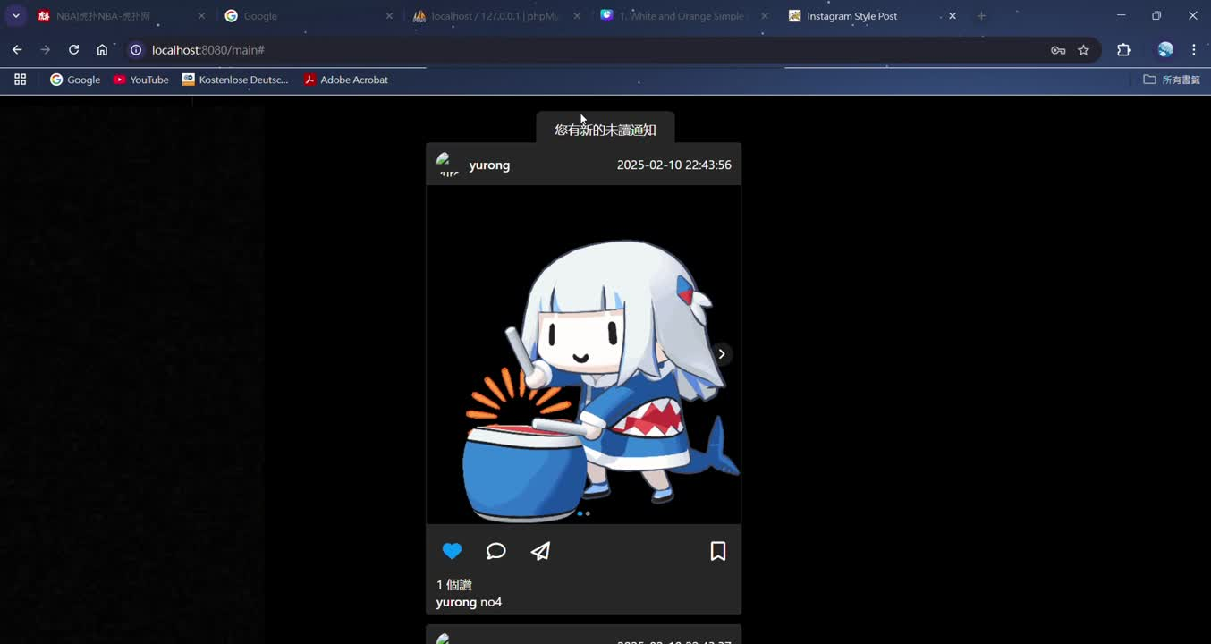
通知
目標用途:
能夠有機會認識新朋友
實作技術:
存取至後端API，在抓取至前端網頁，並且Feedback有未讀訊息

Slide 10
留言板
許可証
留言板
子留言
@人

Slide 11
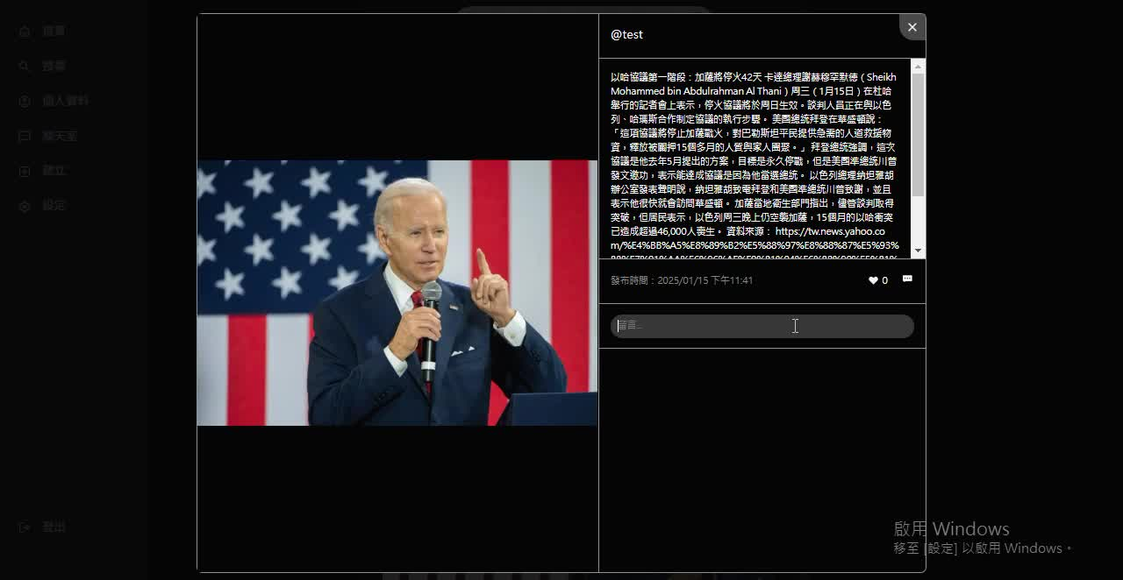

Slide 12
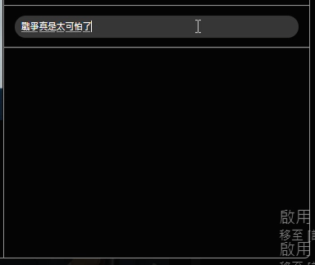
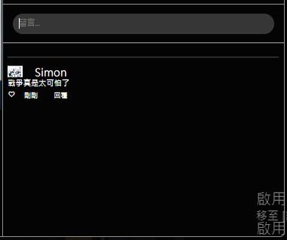
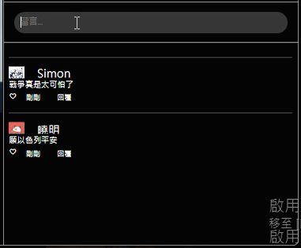
用jquery偵測和顯示
使用session確認使用者
透過java存取資料庫

Slide 13
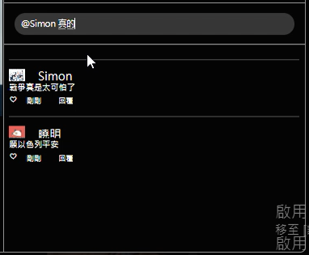
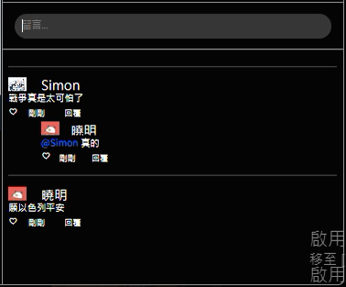
按回覆判斷回覆誰
使用正規表示法判斷tag

Slide 14
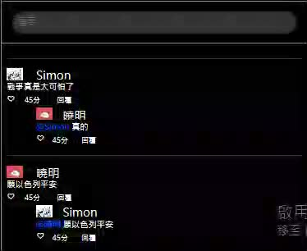

Slide 15
搜尋頁
個人資料頁
林昀澍
搜尋瀏覽
貼文堆疊
個人資料管理
貼文管理

Slide 16
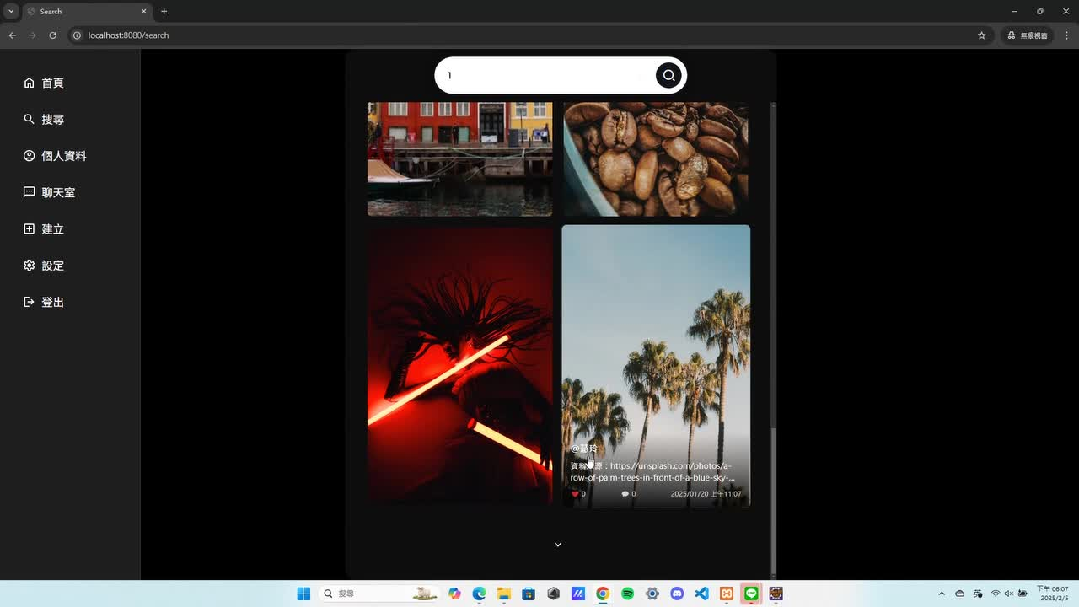
搜尋頁功能介紹
查詢方式：
資料讀取：
模糊查詢 (帳號名稱及內文關鍵字)
準確查詢 (只顯示屬於自己帳號名稱的貼文)
搜尋輸入空值能將搜尋結果初始化，方便整理再次搜尋版面。
以10則貼文為讀取上限，按下箭頭按鈕能繼續讀取，每頁以10則為限，控制流量。

Slide 17
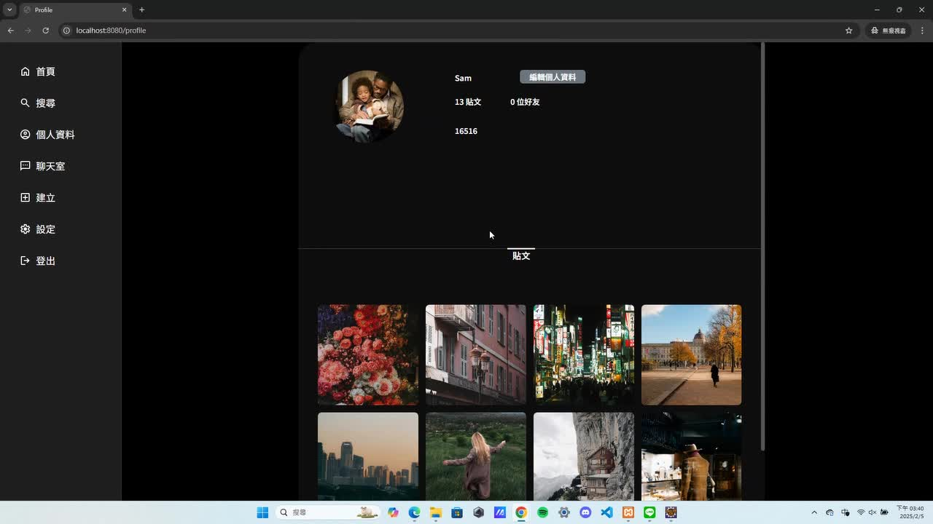
個人資料頁功能介紹
檢視你自己的個人資料：
帳號
貼文數
下方能直觀檢視自己的貼文
自我介紹
好友數
管理你屬於你的貼文：
能依時間、按讚數、留言數進行排序，方便使用者檢索。
打開貼文數能管理屬於你的貼文，點選編輯按鈕能多選你的貼文進行刪除。

Slide 18
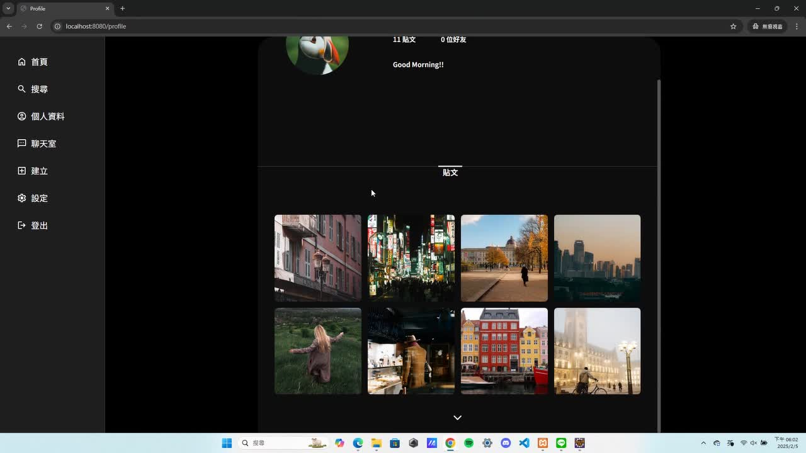
檢視貼文
直觀檢視每一則貼文資訊。
貼文內容都為獨立，方便後臺管理。

Slide 19
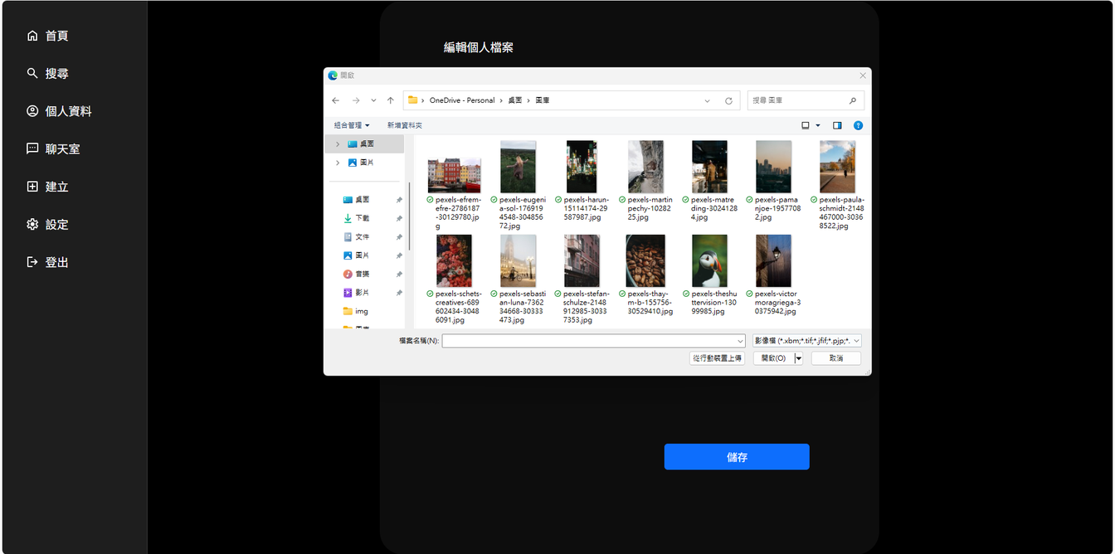
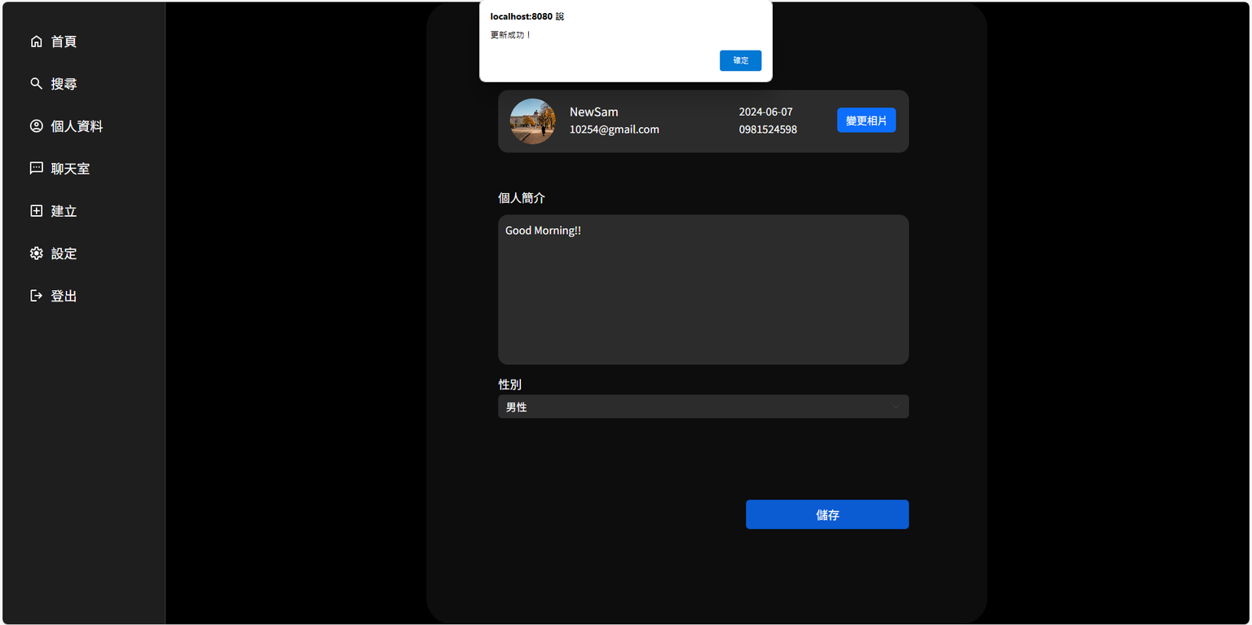
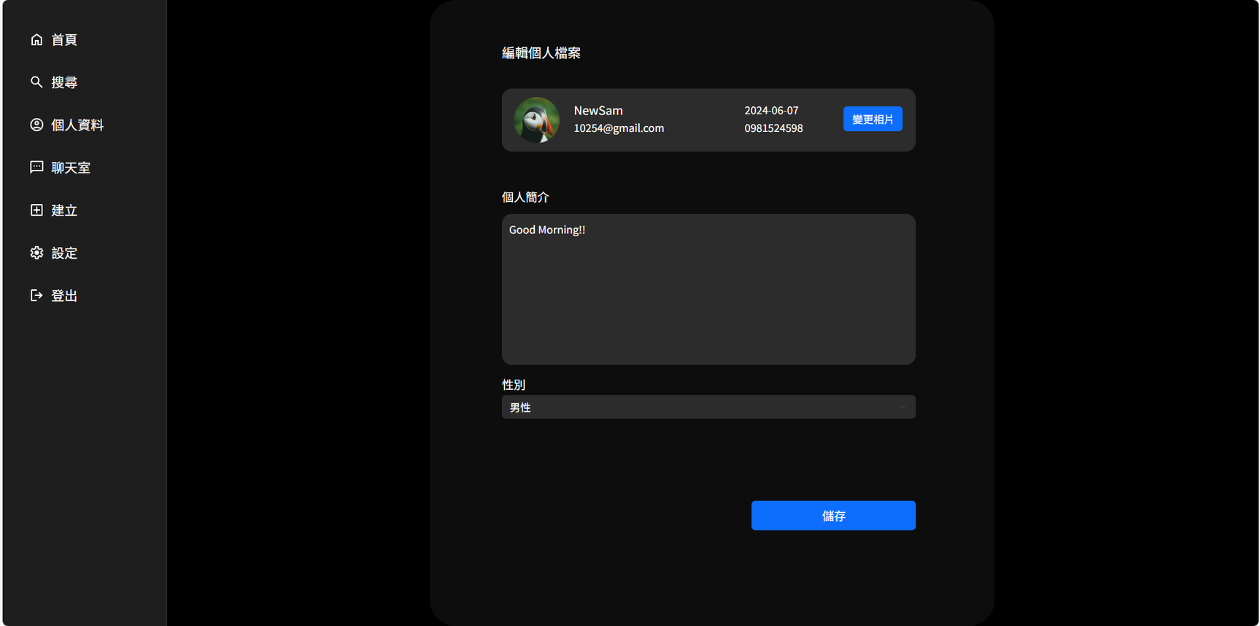
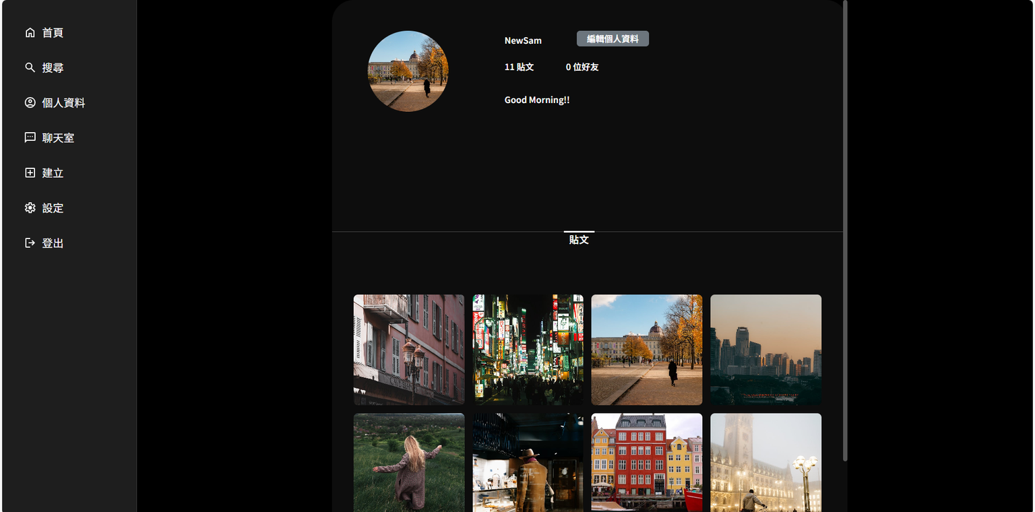
編輯個人資料

Slide 20
聊天室
林彥成
即時在線聊天
好友列表

Slide 21
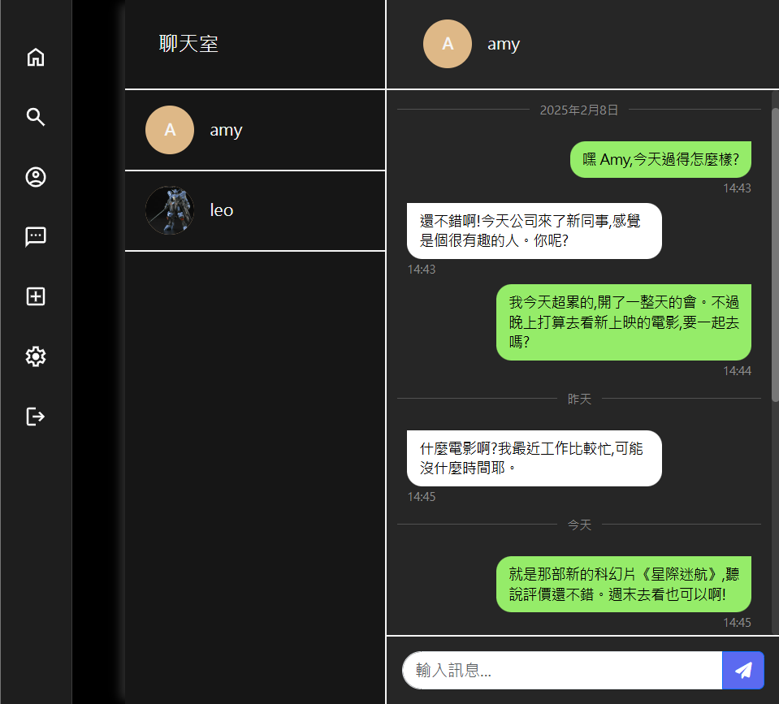
1.主要技術 :
Websocket，STOMP
協定實現即時聊天功能。
2.設計風格 :
黑色主題，功能區分明確，一目瞭然。

Slide 22
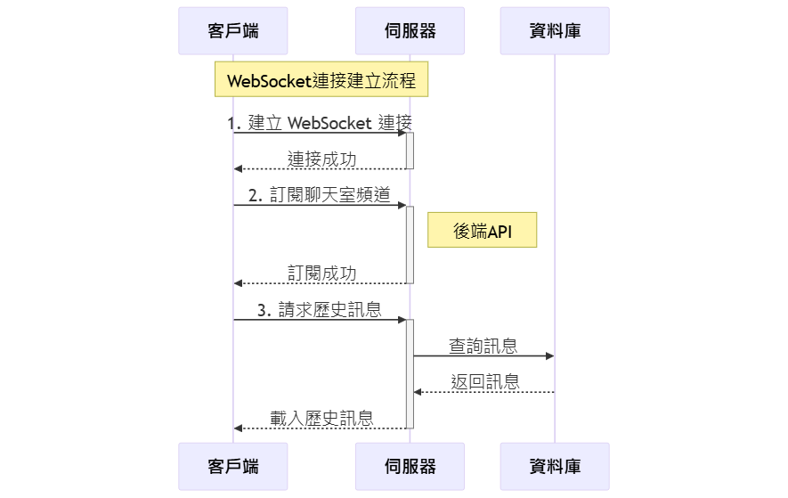
WebSocket
連線流程

Slide 23
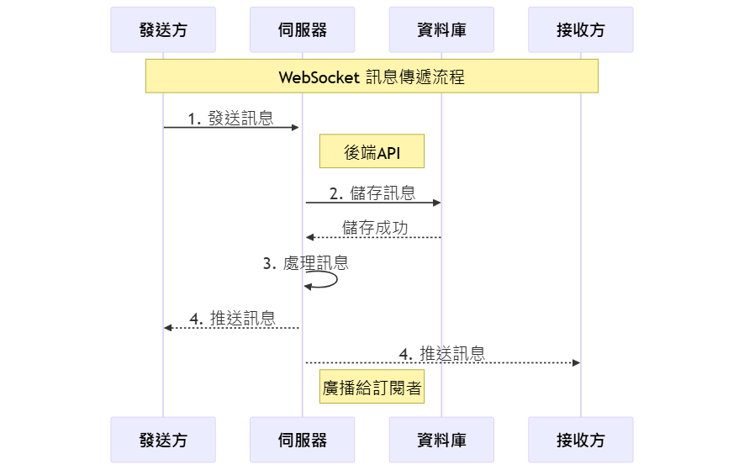
訊息發送
流程

Slide 24

無頭貼以預設顯示

Slide 25
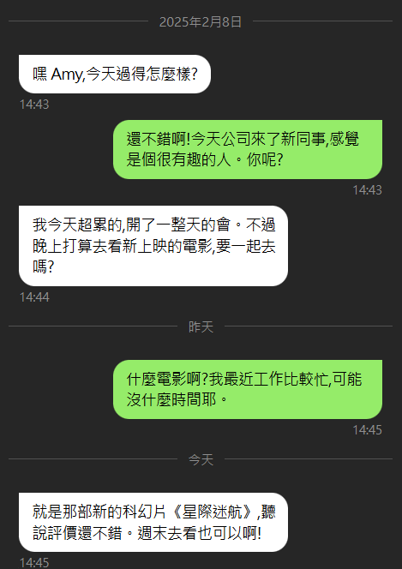
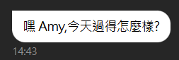

1.訊息傳送日期以分隔線表示
2.傳送時間標註在訊息下方

Slide 26
註冊與登入
李文豪
會員註冊
第三方登入
安全權限
身分驗證
忘記密碼

Slide 27
安全配置Spring Security
認證
授權
安全防護
用戶身分驗證
多種登入方式支援
訪問控制
權限控制
安全控制
Session管理
限制單一使用者

Slide 28
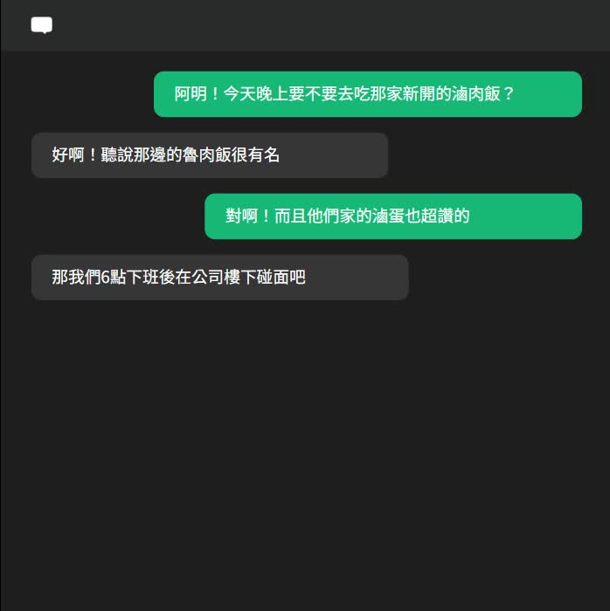
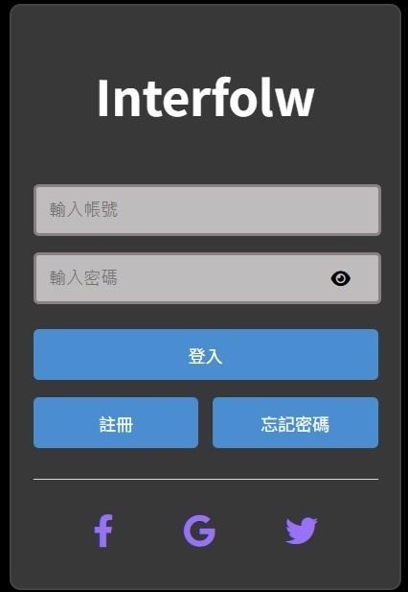
登入
一般登入
OAuth2 登入
自定義處理登入成功/失敗
Session 管理與會員資訊儲存
平台專案申請
第三方登入處理/驗證
自動建立新會員帳號（若帳號不存在）

Slide 29
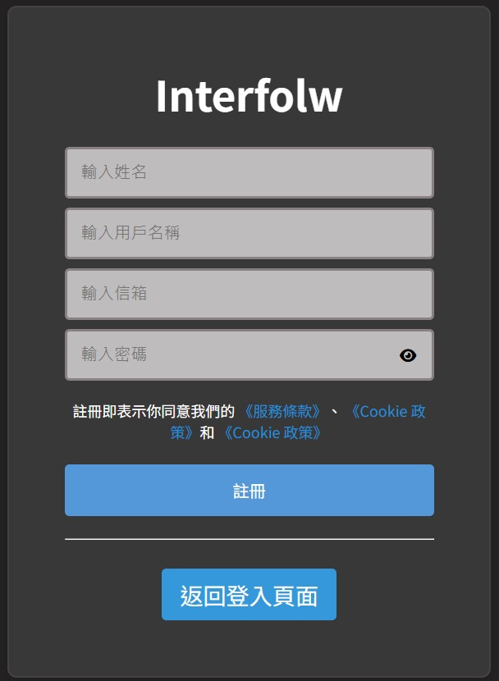
註冊
進行密碼加密儲存
實作會員資料查詢與驗證邏輯

Slide 30
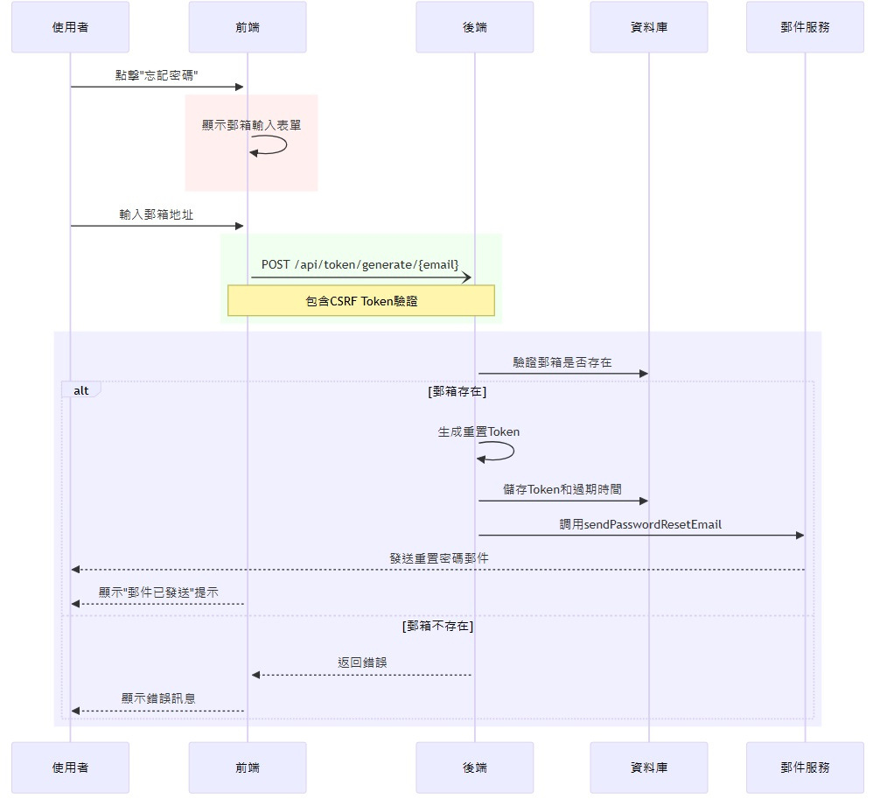

Slide 31
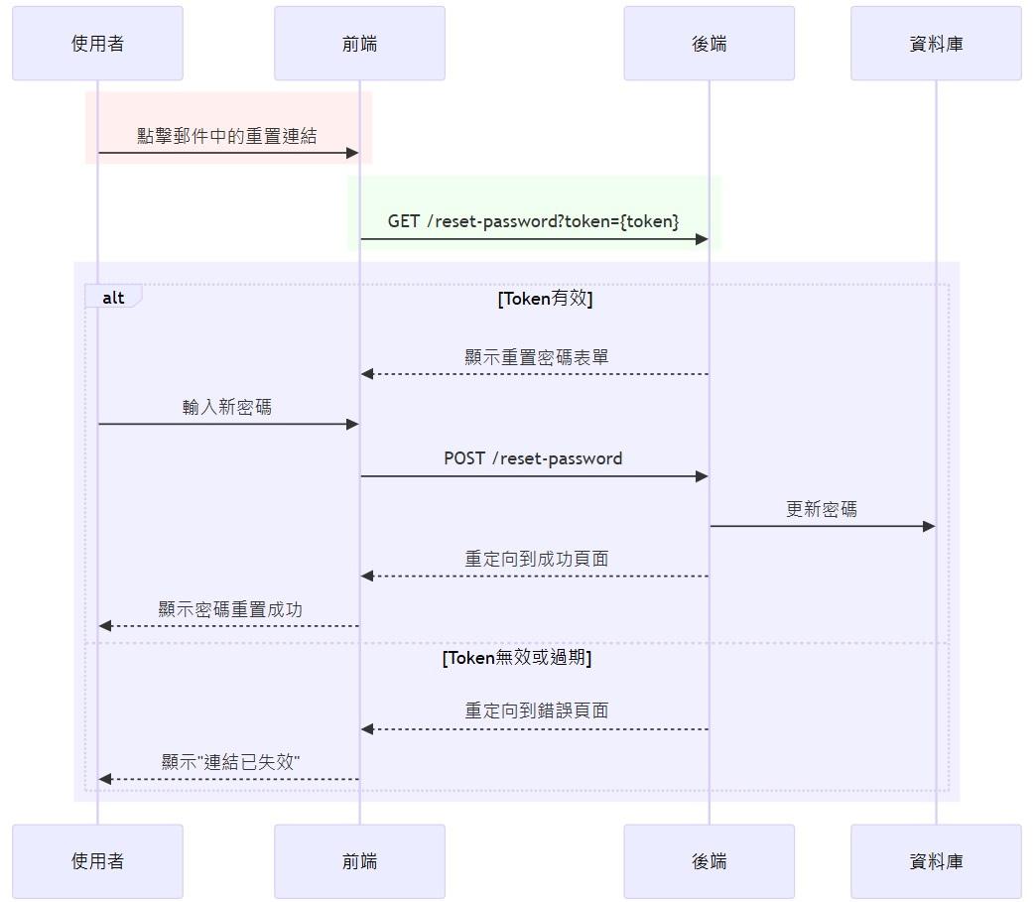

Slide 32
資料庫管理
林彥丞
ERmodel
Flyway自動化遷移

Slide 33
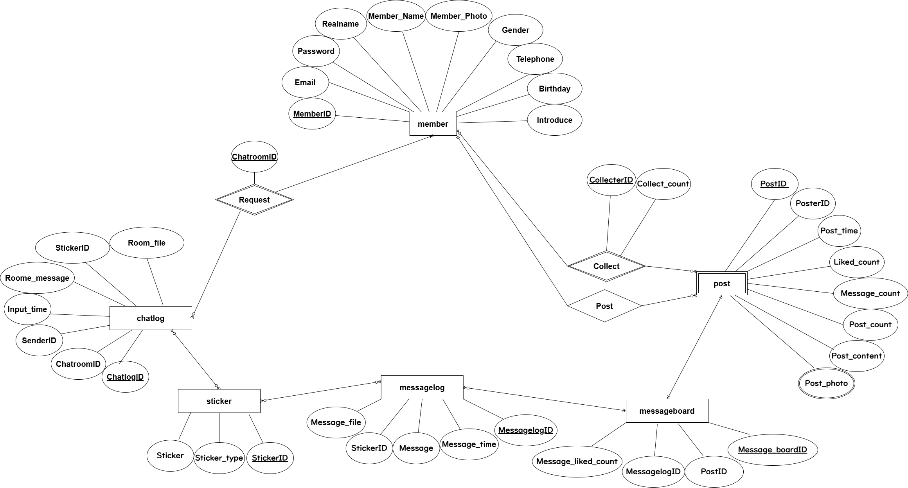
Entity-relationship model
✓
✓
聊天室
個人資料
貼文
✓
留言板
貼圖

Slide 34
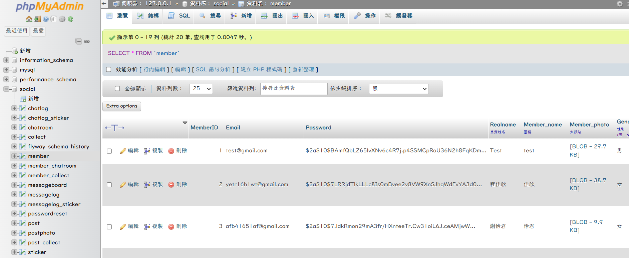
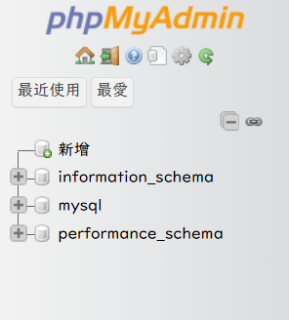
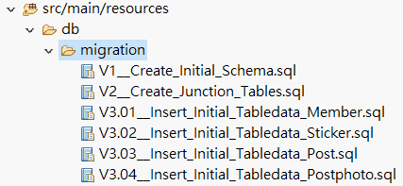
Flyway

Slide 35
Thank
you

